Slide 1
Csongor és Tünde, ahogy Sík Ferenc megálmodta

Slide 2
Sík Ferencről röviden
1963-ban végzett a Színház- és Filmművészeti Főiskola rendezői szakán.
A Magyar Állami Népi Együttes egyik alapítója, valamint szólótáncosa, és a tánckar vezetője.
1973-ban közreműködésével jött létre a Gyulai Várszínház, amelynek 1994-ig művészeti vezetője volt.
1982 és 1995 között a Nemzeti Színház rendezője, 1991-től főrendezője volt.
Vendégrendezett hazánkban többek között a Magyar Állami Operaházban, külföldön Helsinkiben és Temesváron is.
1931. márc. 25.
-
1995. jan. 16.

Slide 3
Sík Ferencről röviden
Özvegye, Sík Veronika 1995-ben, férje emlékére létrehozta a Sík Ferenc Alapítványt, amelynek díja a Sík Ferenc-emlékgyűrű.
Halálának 20. évfordulóján, 2015. január 16-án, a Nemzeti Színházban, ünnepélyes keretek közt avatták fel bronz mellszobrát, Mladonyiczky Béla alkotását.
Színpadon rendezte többek között Shakespear Rómeó és Júliáját és Vörösmarty Csongor és Tündéjét.
Filmjei között játék- és tévéfilmek is szerepelnek. Ezek voltak többek között a Nem élhetek muzsikaszó nélkül és a Torta az égen.
Díjai:
Jászai Mari-díj (1970)
Érdemes művész (1975)
Kiváló művész (1985)
Kossuth-díj (1994)
Magyar Örökség díj (2006)

Slide 4
Színháztörténeti helyzetelmzés
A Nemzeti Színház társulata 1966 óta a Hevesi Sándor téren tevékenykedett a Magyar Színház épületében. 1971-től Marton Endre volt az igazgatója. A színház repertoárja igen széles volt az 1975-1976-os évadban. A régi magyar drámairodalom klasszikusai (Bornemisza Péter, Csokonai Vitéz Mihály, Vörösmarty) mellett játszottak a kortárs magyar íróktól is (Szabó Magda). Ezekben az években vált rendszeressé a romániai magyar írók műveinek a bemutatása. A sort Kocsis István - Árva Bethlen Kata monodrámája nyitotta 1975. X. 10-én. 1971 után a külföldi kortárs drámairodalom súlya csökkent. Az 1975-1976-os évadban Heiner Müllertől és Paul Zindeltől mutattak be egy-egy darabot. A külföldi klasszikusokat Shakespeare II. Richardja és G. B. Shaw A szonettek fekete hölgye című darabja képviselte.

Slide 5
Csongor és Tünde
Szántó Erika - Mirigy varázsa
Sík Ferenc Nemzeti színházbeli Csongor és Tünde-rendezésében Mirigy igazi, népmesei boszorkányként lép a színre. Hínárzöld rongyok és kusza horgolású pamuttömeg hálózza horihorgasból roskatagra görnyesztett testét, arcából szinte mindent elfed a mocsárszín festék és a mesékből „szó szerint" megvalósított jókora vasorr. Gyönyörű népviseletbe öltözteti Tündét, a jelen divatját teszi felismerhetővé Ilma kékfestőjében és Csongor hímzett irha ködmönjében, modern iparművészeti ráismeréseket hív elő a fonotthorgolt színpadkép láttán a nézőtéren.

Slide 6
Szereplők és egyéb fontos személyek
Dramaturg: Benedek András Koreográfus: Eck Imre Díszlet: Csányi Árpád Jelmez: Schäffer Judit
Csongor: Téri Sándor Tünde: Bodnár Erika Balga: Pathó István Böske: Vörös Eszter Mirigy: Kohut Magda Ördög fiak: Szacsvay László, Benedek Miklós, Felföldy lászló Vándorok: Agárdi Gábor-Kalmár, Csurka László- Fejedelem, Őze Lajos- Tudós Ledér: Császár Angéla

Slide 7
Csongor és Tünde
Székely György írásából:
1976-ban Sík Ferenc rendezése számára Csányi Árpád különleges játékteret alakított ki. Az egész színpadot fentről induló „kötélzuhatag” vette körül. Ennek mozgatása, változatai, összefogása, szétengedése, akár kellékként való használata egységessé és mégis dinamikussá tette a tulajdonképpen ezáltal mesebelivé váló játékot, amelyet Schäffer Judit folklór stílusban tartott jelmezvilága egészített ki.

Slide 8
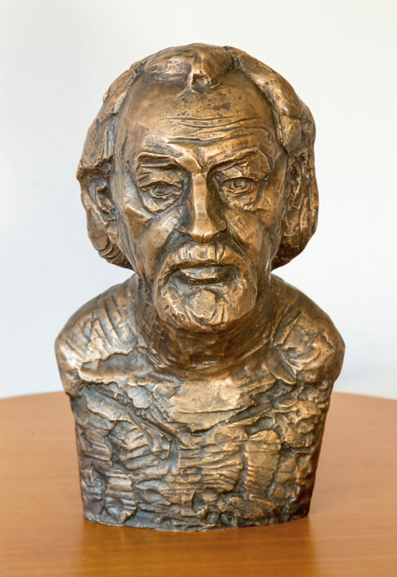
Készítette: a kicsi a nagy az Artúr és az indijány

